Slide 1
Знакомство с частями речи.
Подготовила: учитель начальных классов
МОУ « Школа № 2 города Дебальцево»
Бессчастная Зоя Николаевна.
(

Slide 2

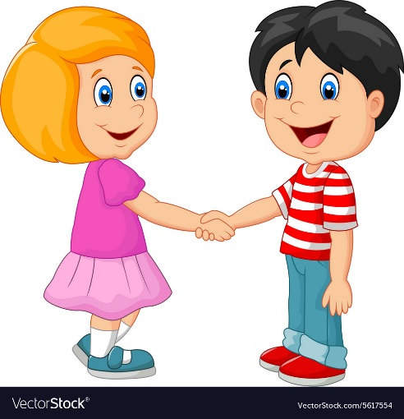
Эмоциональная минутка:
Здравствуйте
З -
д -
р -
а -
в -
с -
т -
в -
у -
й -
т –
е -
Скажем "Здравствуйте!" друг другу.
Нам здороваться ни лень:
Всем "Привет!" и "Добрый день!"; Если каждый улыбнётся –
Утро доброе начнётся.
– ДОБРОЕ УТРО!
ДОБРЫЙ ДЕНЬ!

Slide 3

Орфоэпическая минутка
На лужайке, на ромашке
Жук летал в цветной рубашке.
Жу-жу-жу, жу-жу-жу… Говорим:
Я с ромашками дружу. шепотом,
медленно,
весело..

Slide 4

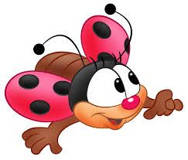
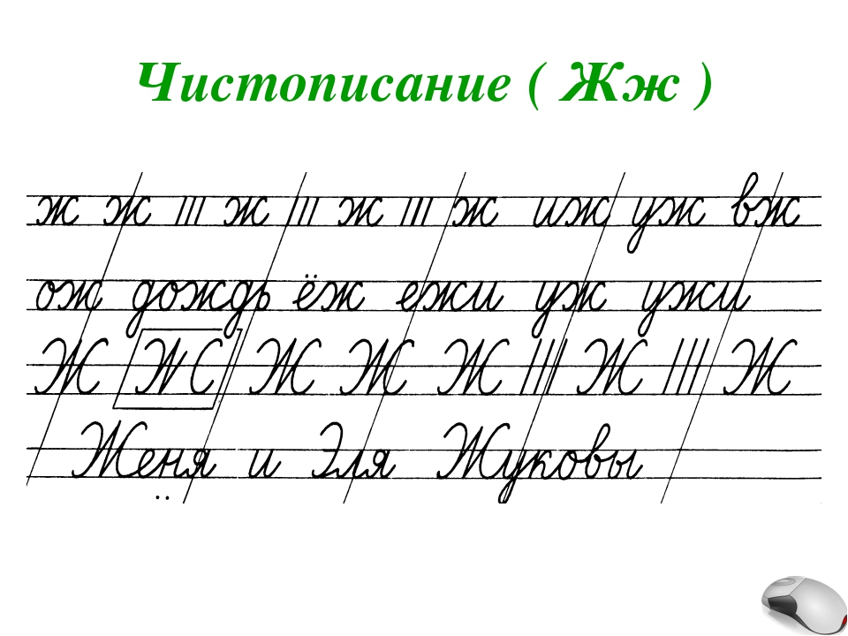
Минутка чистописания: прописать буку Ж ж по- образцу, выписать слова с буквой Ж, ж.

Slide 5
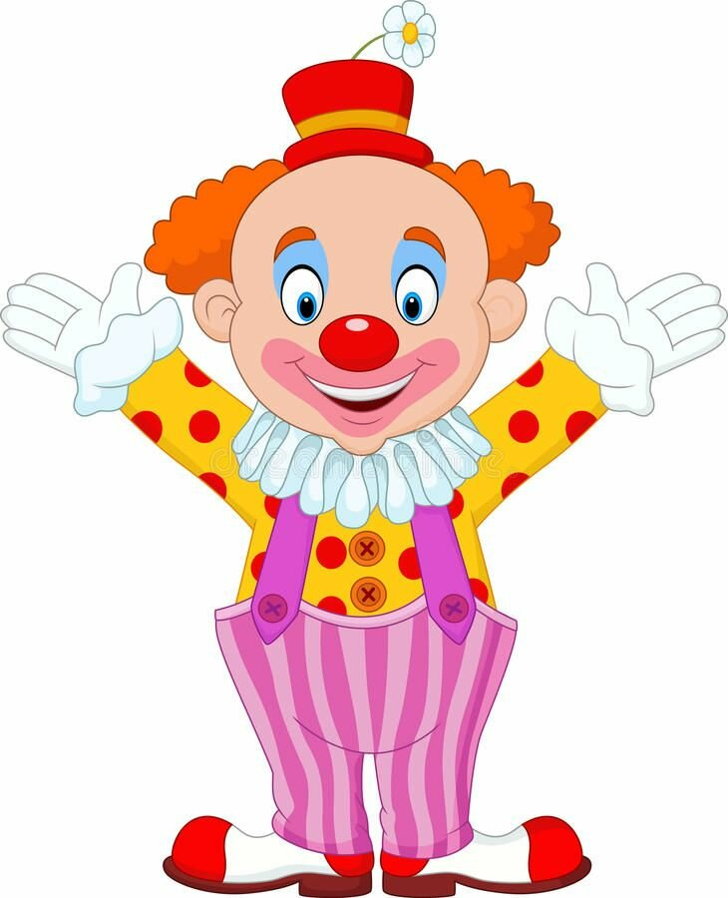
снег
играет
солнышко
падает
тёмный

Slide 6

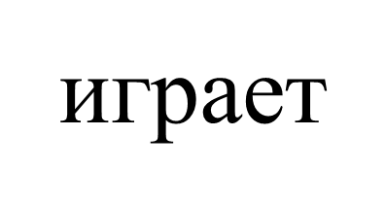

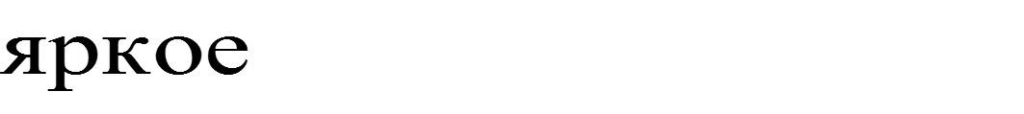
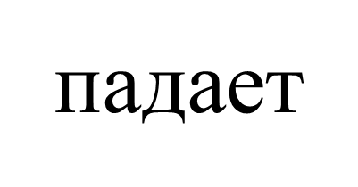
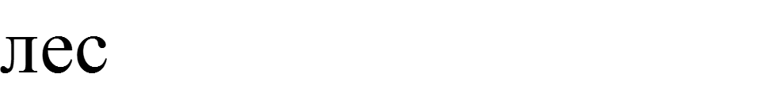

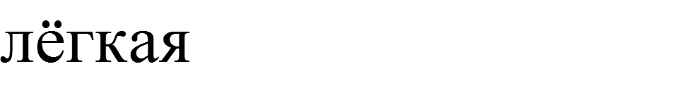
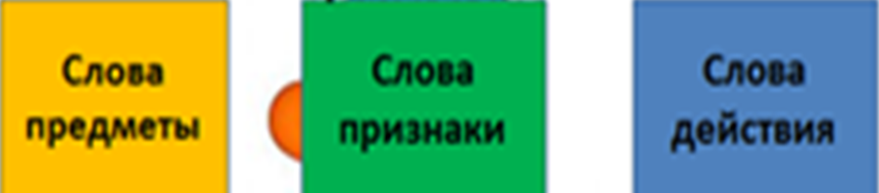

Slide 7
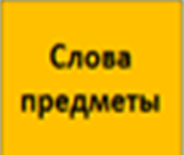
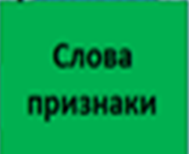
(Какой? Какая?)
Какие? Какое?
(Что делают? Что делает? Что сделают? др. )
падает,
светит.

Slide 8



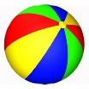

Части речи
Имя
существительное
Глагол
Имя
прилагательное

Slide 9

Запомни правило
Прочитай!
Запомни !
Имя
существительное.
Имя
прилагательное.
Глагол.

Slide 10
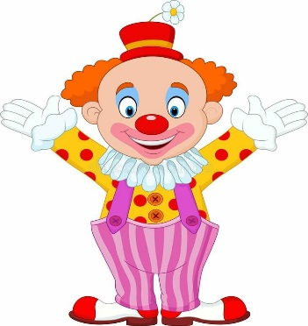
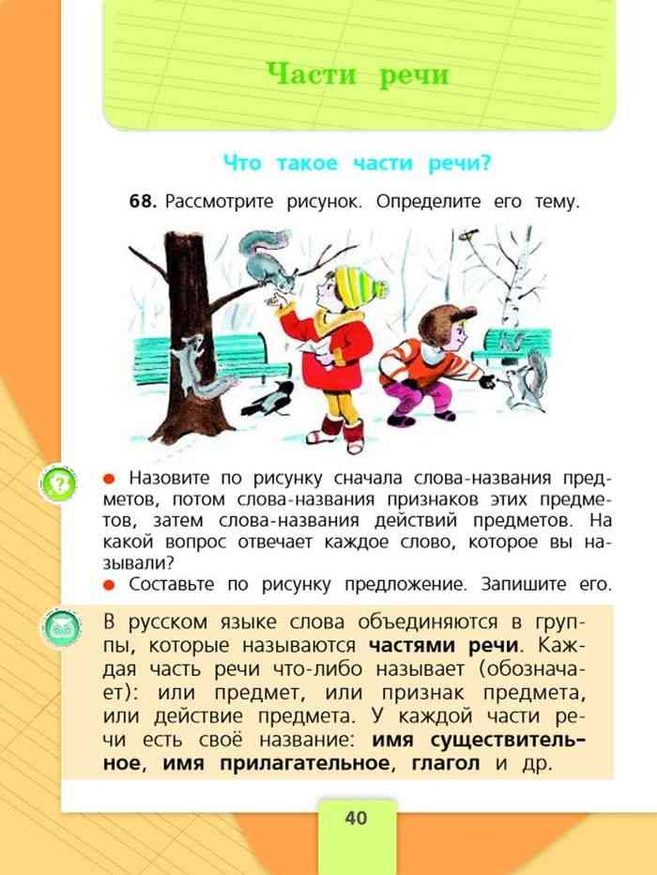
Выполни задание из учебника. Рассмотри рисунок. Определи его тему. Назови по рисунку им суш., им прил., глаголы.

Slide 11




Подумай и ответь.
Чтобы не ошибиться, какой частью речи является то или иное слово будем действовать по алгоритму:
Задать слову вопрос;
Определить значение слова;
Назвать часть речи, к которой относится это слово.
ечи
вопрос
значение
слово
часть речи

Slide 12
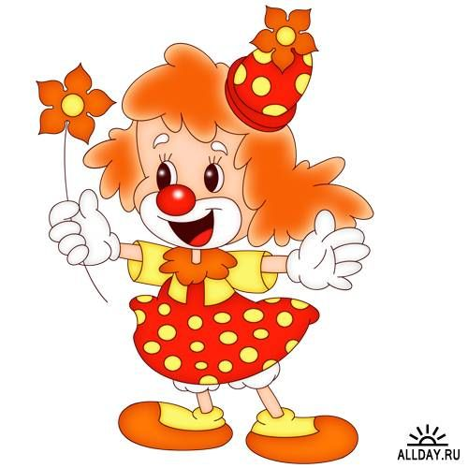
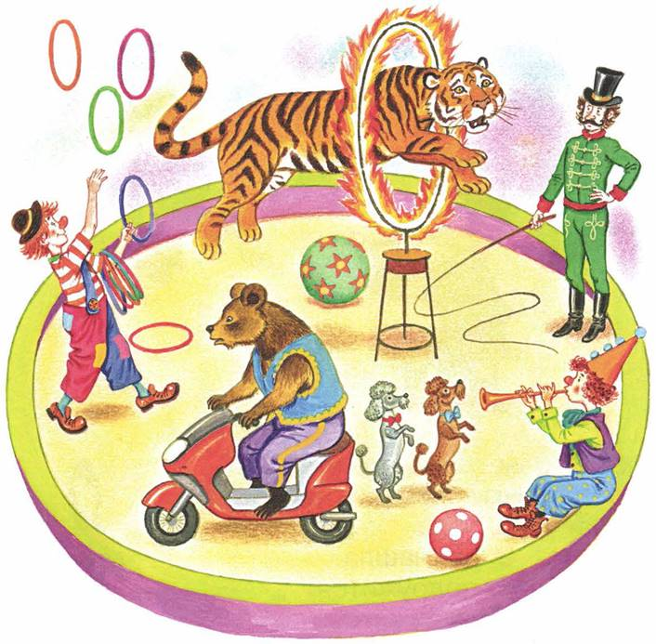
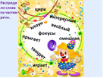
Распредели слова на части речи.
смешные
веселый
цирк
фокусы
клоун
прыгает
играет
танцует
интересные

Slide 13

Запомни!
В русском языке приняты сокращения:
Имя
существительное
Имя
прилагательное
Глагол
сущ.,
прил.,
гл.

Slide 14
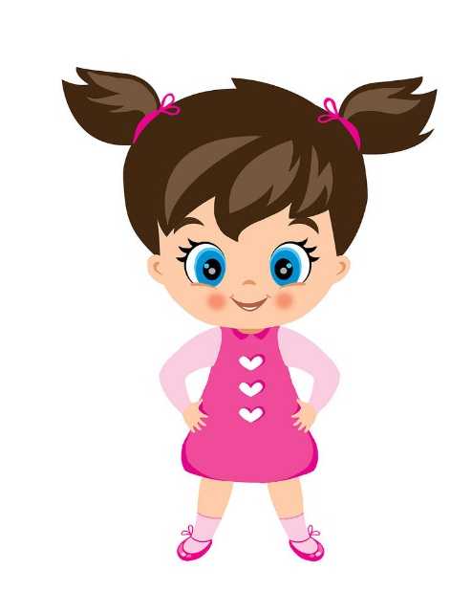


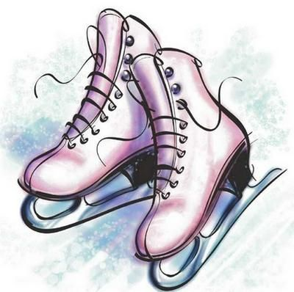
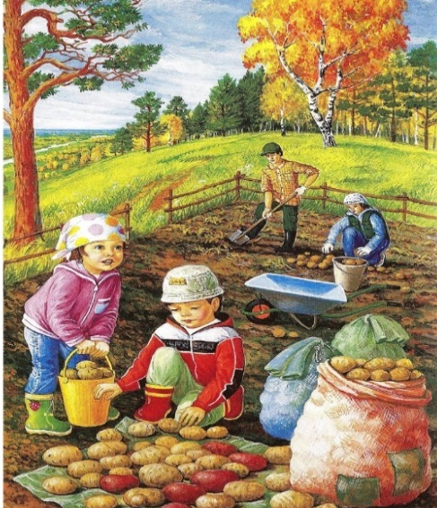
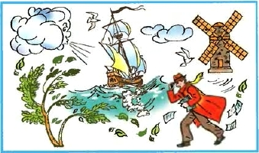
Словарная работа.
Картинный диктант.

Slide 15

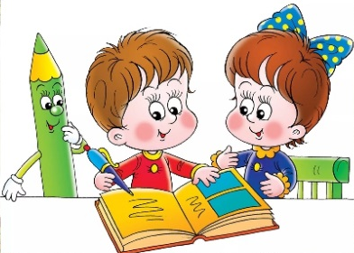
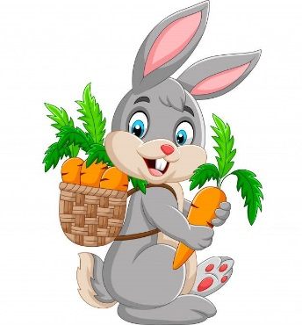

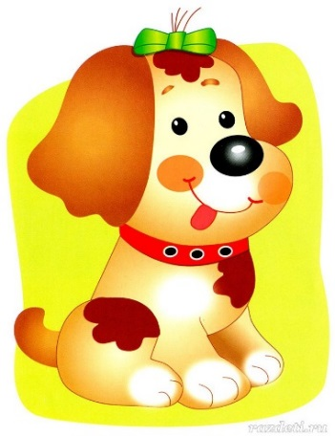
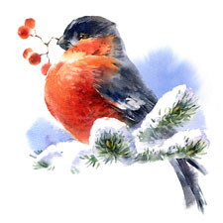
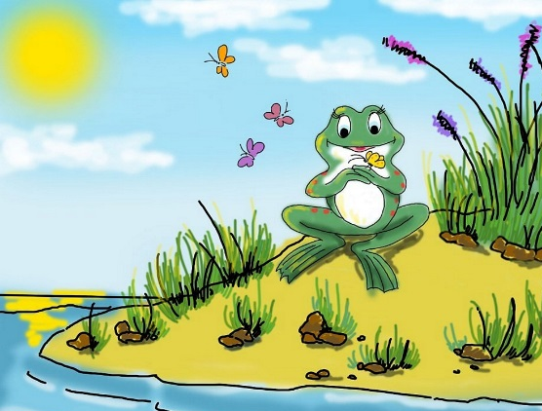

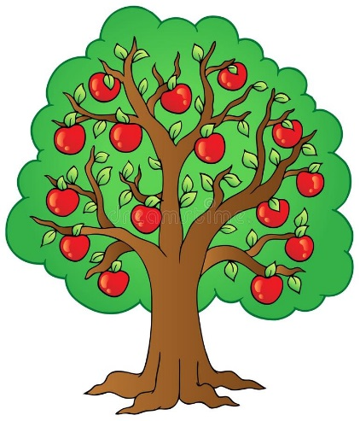
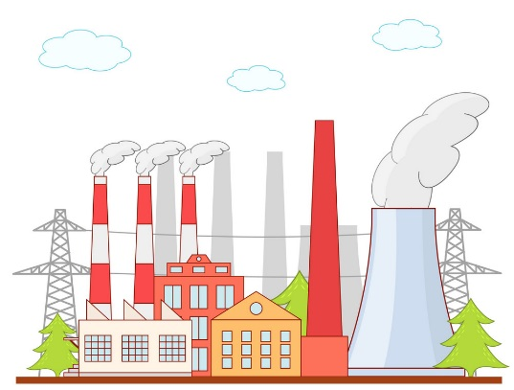
Задания из конверта.
Работа в парах.

Slide 16



Найди лишнее.
(самопроверка по образцу)
Оцените себя:
2 ошибки «3»,
1 ошибка «4»,
0 ошибок «5».
Имя существительное | Имя прилагательное | Глагол
сказка | добрый | выдумывать
чудо | волшебная | заколдует
золотая | сказочный | рассказываем
терем | летает | читать
белочка | вкусное | фея
орешек | интересная | мечтаем

Slide 17










Подведем итог.
Нужно повторить, подучить
Мне сложно.
Я не понял.
Я понял
новый материал.

Slide 18
Спасибо, за работу на уроке!
А
Ш
Р
Ю
Ф

